Slide 1
ИСПОЛЬЗОВАНИЕ УЧЕБНО-МЕТОДИЧЕСКИХ КОМПЛЕКТОВ ПО ФИНАНСОВОЙ ГРАМОТНОСТИ в образовательной практике

Slide 2
ОСНОВНАЯ ОБРАЗОВАТЕЛЬНАЯ ПРОГРАММА ОБРАЗОВАТЕЛЬНОЙ ОРГАНИЗАЦИИ
Обязательная часть
60-70%
Обязательные предметы
Обязательные экзамены ОГЭ, ЕГЭ, олимпиады.
Часть, формируемая участниками образовательных отношений
30-40%
Факультативы, элективы, внеурочная деятельность
Конкурсы, конференции, соревнования, олимпиады.

Slide 3
ПОДХОД МИНФИНА РОССИИ К СОЗДАНИЮ ПРОГРАММ И УЧЕБНЫХ МАТЕРИАЛОВ ПО ФИНАНСОВОЙ ГРАМОТНОСТИ
Анализ международного опыта
Разработка рамки финансовых компетенций учащихся школьного возраста
Разработка Концепции структуры и содержания вариативной образовательной программы и учебно-методических материалов

Slide 4
ЦЕЛИ ОБРАЗОВАНИЯ
Формирование культуры грамотного финансового поведения у обучающихся общего образования.
Культура грамотного финансового поведения в себя включает:
знание устройства базовых финансовых институтов, принципов их взаимодействия с гражданами, правил безопасного взаимодействия с ними;
круг важнейших ценностей и поведенческих установок ответственного обдуманного поведения;
владение умениями находить актуальную финансовую информацию из различных источников, осуществлять несложные финансовые расчёты;
сформированность компетенции решения практических финансовых задач, с которыми сталкивается каждый член современного общества.

Slide 5
СТРУКТУРА СОДЕРЖАНИЯ ФИНАНСОВОЙ ГРАМОТНОСТИ
Понятия и знания | Личностные характеристики и установки | Предметные умения | Компетенции
Доходы и расходы |  | Защита прав потребителей
Кредитование |  | Страхование
Личные сбережения |  | Инвестирование
Финансовое планирование и бюджет
Финансовые риски и финансовая безопасность
Общие знания экономики и финансовой арифметики

Slide 6
СТРУКТУРА УЧЕБНО-МЕТОДИЧЕСКОГО КОМПЛЕКТА
Материалы для обучающихся
Учебная программа
Методические рекомендации для учителя
Материалы для родителей
КИМ
(рабочая тетрадь)

Slide 7
УЧЕБНО-МЕТОДИЧЕСКИЕ КОМПЛЕКТЫ ПО ФИНАНСОВОЙ ГРАМОТНОСТИ
Базовые УМК | Дополнительные УМК | Учебные тематические модули
УМК для 2-4 классов УМК для 5-7 классов УМК для 8-9 классов УМК для 10-11 классов УМК для СПО УМК для детских домов и школ-интернатов | УМК для 8-9 классов (экон. уклон) УМК для 10-11 кл. (эконом. профиль) УМК для 10-11 кл. (юридич. профиль) УМК для 10-11 кл. (математ. профиль) | Модуль «Банки» Модуль «Финансовые риски» Модуль «Собственный бизнес» Модуль «Страхование» Модуль «Пенсия» Модуль «Фондовый рынок» Информационные материалы

Slide 8
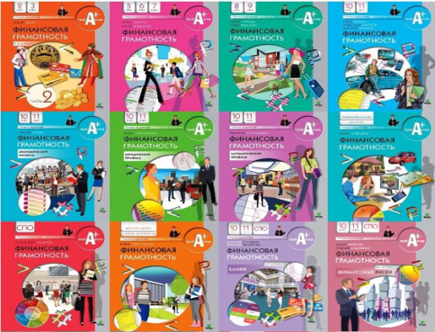
ПРОГРАММЫ И УЧЕБНЫЕ МАТЕРИАЛЫ
Всего разработано 17 УМК, 83 книги;
Обучение по УМК проходит в 9 регионах-участниках Проекта, а также во многих регионах по желанию родителей, администрации школ

Slide 9
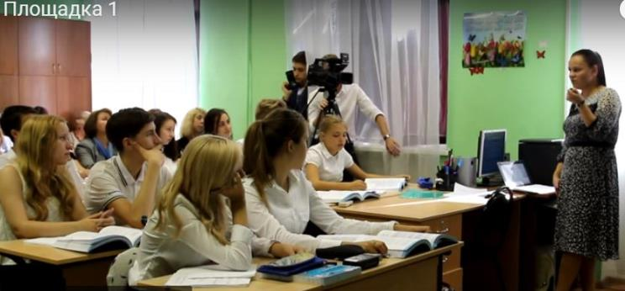
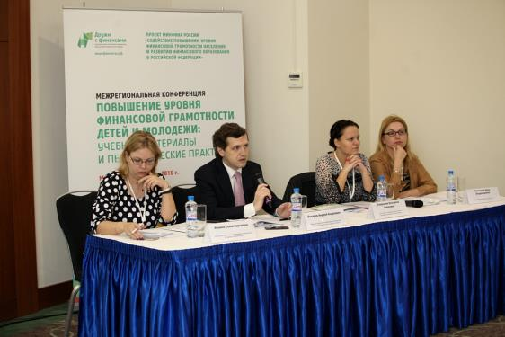
АПРОБАЦИЯ УЧЕБНО-МЕТОДИЧЕСКИХ КОМПЛЕКТОВ, ПОДГОТОВЛЕННЫХ МИНФИНОМ РОССИИ
Научно-методическое сопровождение апробации в лице Института стратегии развития образования Российской академии образования
5 регионов России
131 образовательная организация
Около 5 000 обучающихся
163 педагога
Более 2 000 родителей
Подведение итогов на Конференции в Москве с участием экспертов, педагогов-апробаторов, авторов УМК

Slide 10
ВАРИАНТЫ ИСПОЛЬЗОВАНИЯ УМК В ШКОЛЕ
В рамках обязательных общеобразовательных предметов:
2. В рамках факультативных и элективных курсов.
3. Во внеурочной деятельности.
4. В рамках программы воспитания и социализации обучающихся.
1-4 классы | 5-9 классы | 10-11 классы
- Окружающий мир - Математика | - Обществознание - История - Математика - ОБЖ | - Общество- знание - История - Математика - Экономика - Право | - Основы безопасности жизнедеятельности (ОБЖ) - Индивидуальный проект

Slide 11
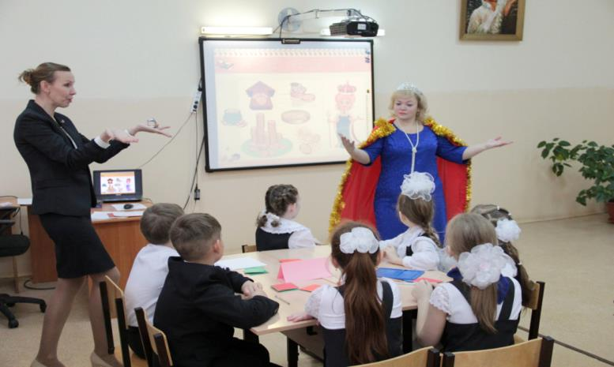
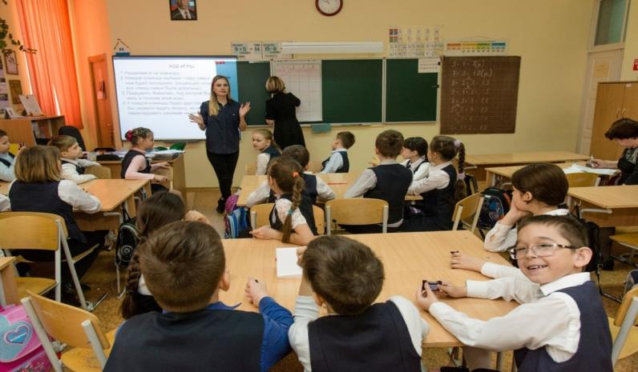
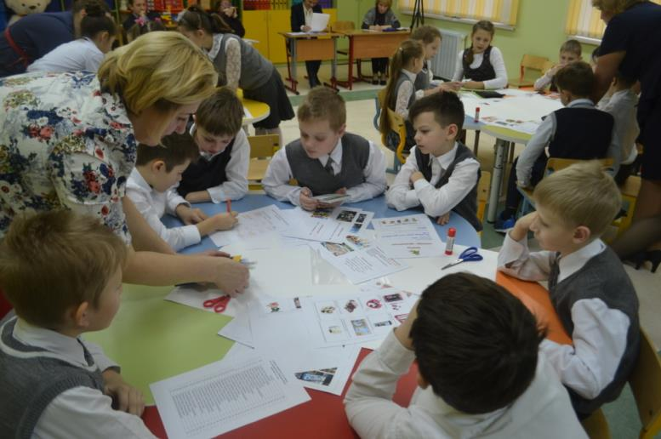
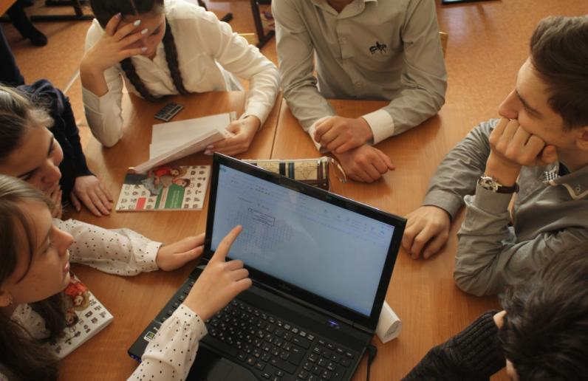

Slide 12
ИЗУЧЕНИЕ ФИНАНСОВОЙ ГРАМОТНОСТИ СРЕДСТВАМИ ДОПОЛНИТЕЛЬНОГО ОБРАЗОВАНИЯ
Кружки, клубы, проводящие регулярные занятия по финансовой грамотности с использованием различных интерактивных образовательных программ.
Пришкольные детские лагеря (каникулы, в том числе и летние)
Выездные оздоровительно-образовательные детские лагеря (профильные смены или включение игр и занятий в существующие программы).
Всероссийская неделя финансовой грамотности детей и молодежи

Slide 13
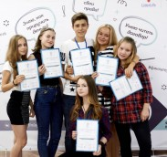
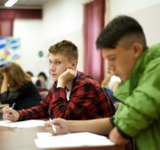
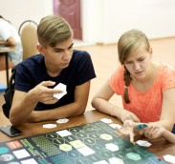
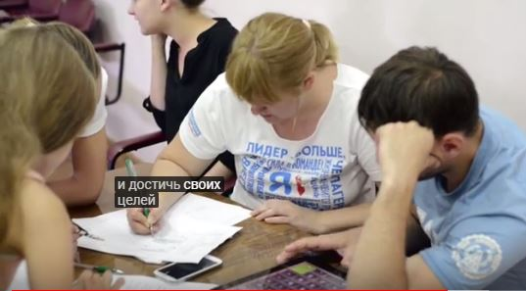
ПРОГРАММЫ МЕРОПРИЯТИЙ ПО ФИНАНСОВОЙ ГРАМОТНОСТИ В ДОПОЛНИТЕЛЬНОМ ОБРАЗОВАНИИ
Всероссийский финансовый лагерь. 2. Настольная игра
«Не в деньгах счастье».
3. Деловые игры
«Услуги финансовых организаций»,
«Семейный план»,
«По следам монополии».

Slide 14
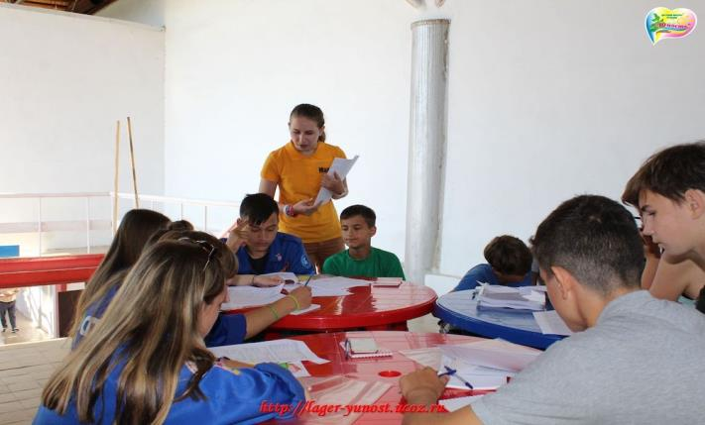
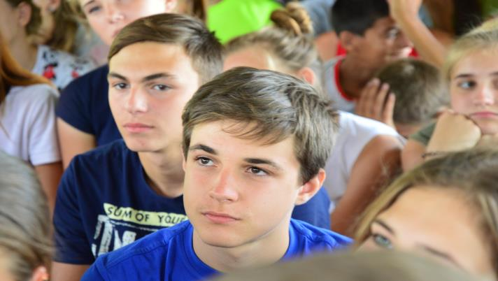
4. Чемпионат по финансовой грамотности на базе образовательных организаций дополнительного образования Финансовые бои и
коммуникативные турниры

Slide 15
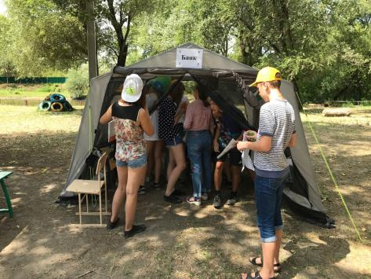
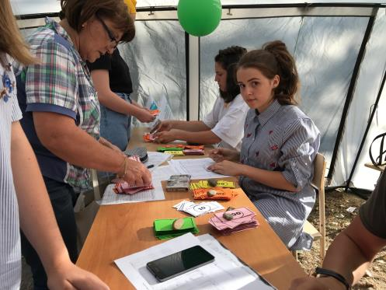
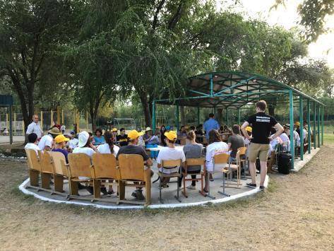
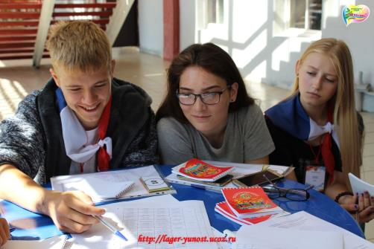
5. Кейс-игра «Азбука финансовой грамотности» профильная смена для детских оздоровительно-образовательных лагерей

Slide 16
ПОДГОТОВКА УЧИТЕЛЕЙ, РЕАЛИЗУЮЩИХ ПРОГРАММЫ ПОВЫШЕНИЯ ФИНАНСОВОЙ ГРАМОТНОСТИ В ШКОЛАХ РОССИИ
Разработана программа повышения квалификации
Созданы Федеральный и 15 Региональных методических центров
Обучено 120 преподавателей-тьюторов
и 7 000 учителей
Планируется до конца 2018 года
обучить 18 000 учителей
Планируется до конца 2018 года организовать обучение учителей в 42 регионах России

Slide 17
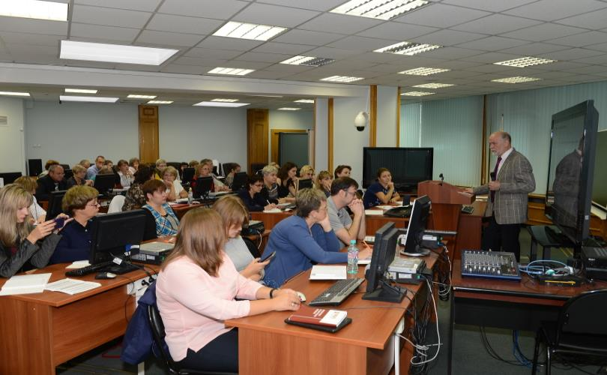
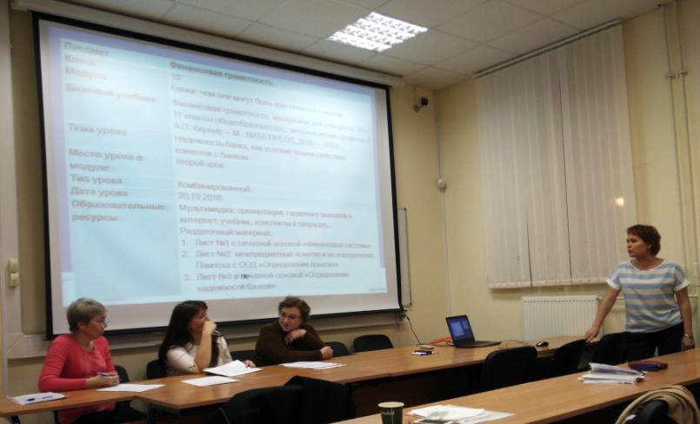
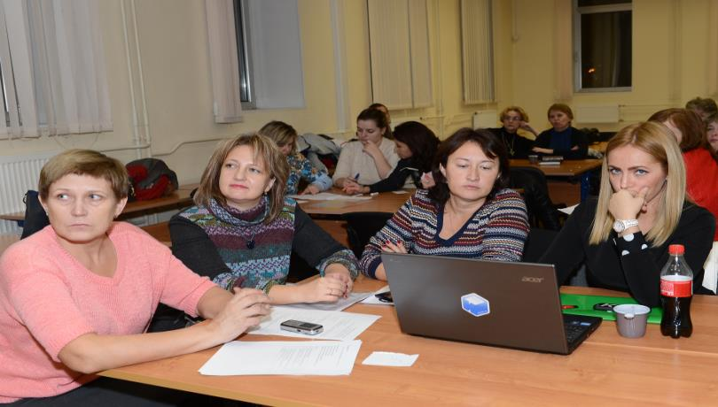
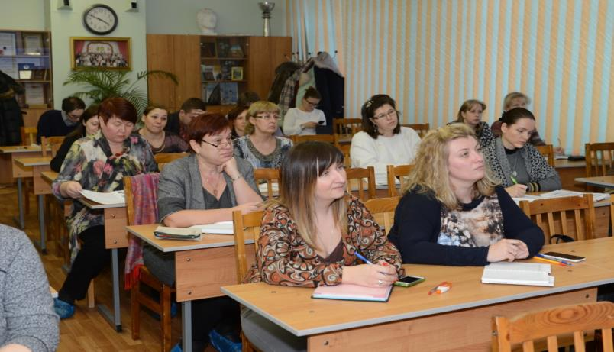
ОБУЧЕНИЕ ПЕДАГОГОВ, ЗАЩИТА ГРУППОВЫХ ПРОЕКТОВ СЛУШАТЕЛЕЙ

Slide 18
Спасибо за внимание! Эксперт по образовательным программ проекта минфина россии лавренова Екатерина

